Slide 1
Интеллектуальные информационные системы
Работа с графами
Кафедра управления и интеллектуальных технологий НИУ «МЭИ»
2023 г.

Slide 2
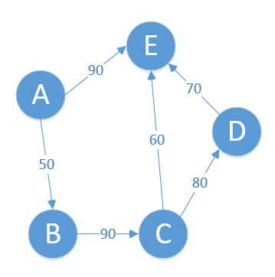
Что такое графы
G(V,E)
V - множество вершин (узлов, nodes)
E – множество ребер (edges, links)
V,E могут содержать дополнительную информацию, например:
W(vi,vj) – вес ребра – стоимость прохода по ребру
V = {A, B, C, D, E}
E = {[A,B], [B,C], [A,E], [C,E], [C,D], [D,E]}
WAB = 50, WBC = 90, WAE = 90, WCE = 60, WCD = 80, WDE = 70

Slide 3
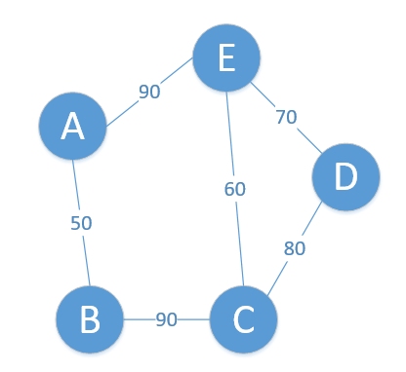
Типы графов
Ориентированный
Неориентированный

Slide 4
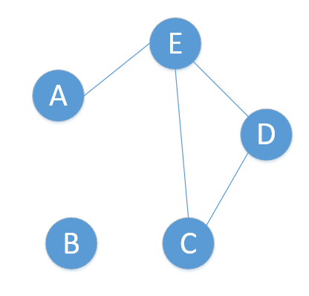
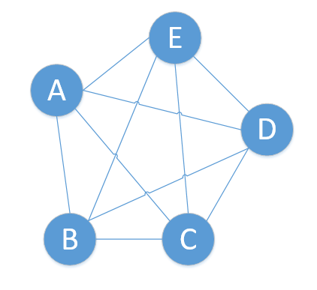
Типы графов
Несвязный
Полный

Slide 5
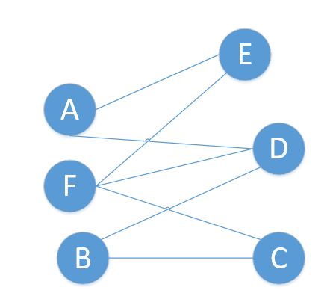
Типы графов
Двудольный

Slide 6
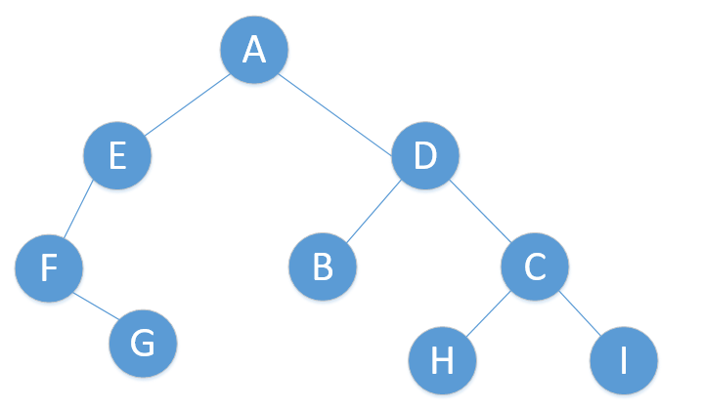
Типы графов
Дерево

Slide 7
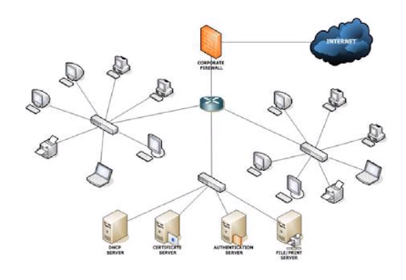
Где используются графы
Структура сети

Slide 8

Где используются графы
Социальный граф

Slide 9
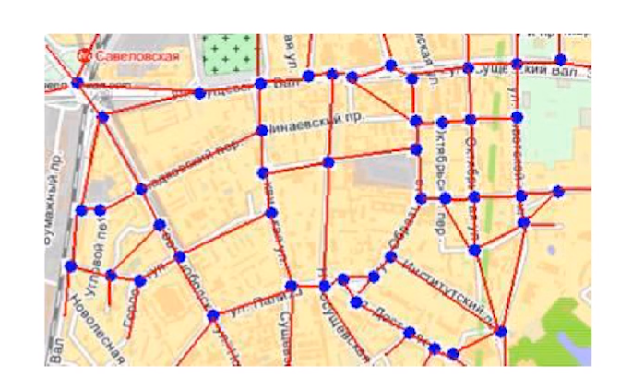
Где используются графы
Построение маршрута

Slide 10
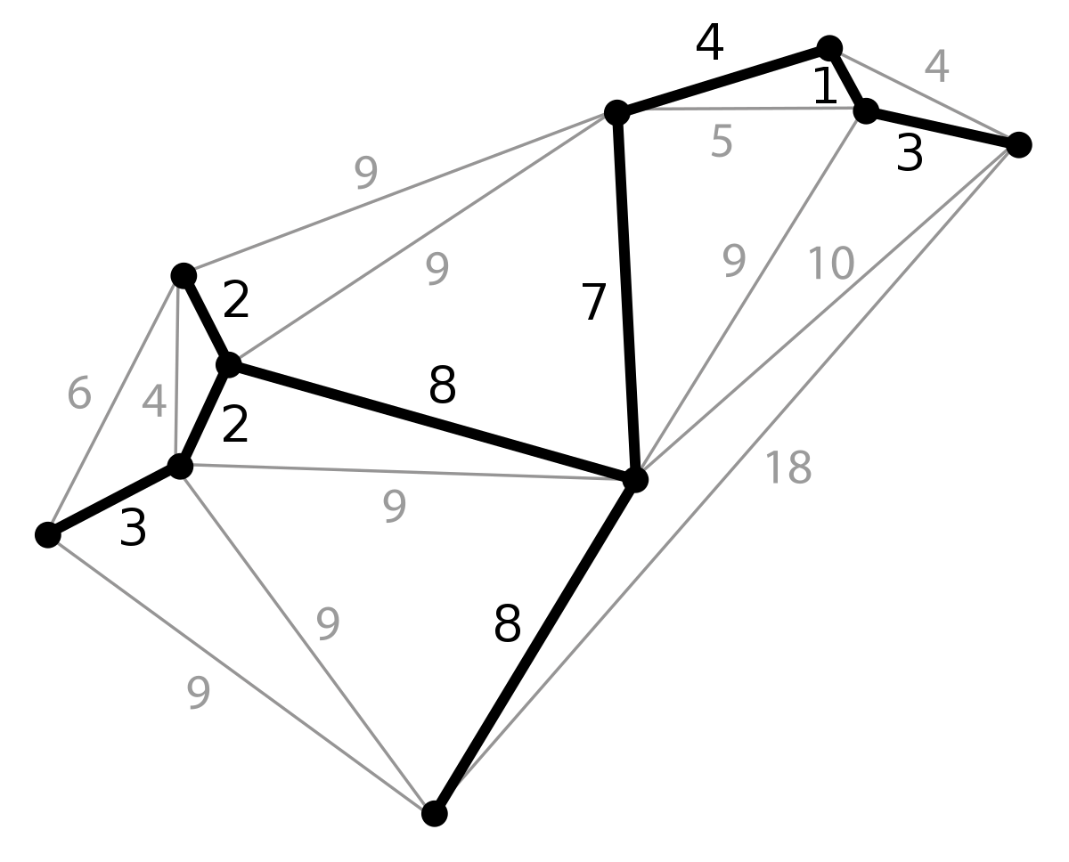
Где используются графы
Минимальное остовное дерево (minimum spanning tree)
Есть n городов, которые необходимо соединить дорогами так, чтобы можно было добраться из любого города в любой другой

Slide 11

Где используются графы
Определение «важности» веб-страницы. Чем больше ссылок на страницу, тем она важнее

Slide 12
Как представляются графы
Задача вычисления на узлах
Задача обхода графа.
Как представить графы в математическом виде для MapReduce?
Как обходить граф MapReduce? – Есть информация только о части данных, и эти части не могут взаимодействовать друг с другом

Slide 13
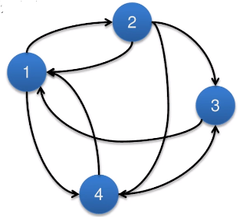
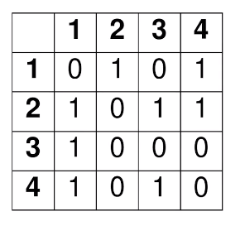
Матрица смежности
Граф – матрица n * n.
Mij = 1 означает связь между i-m и j-m узлами

Slide 14
Матрица смежности
Плюсы:
Простота вычислений
Строки – исходящие ссылки, столбцы – входящие
Минусы:
Разреженная матрица
Требуется много места для хранения, т.к. храним нули

Slide 15
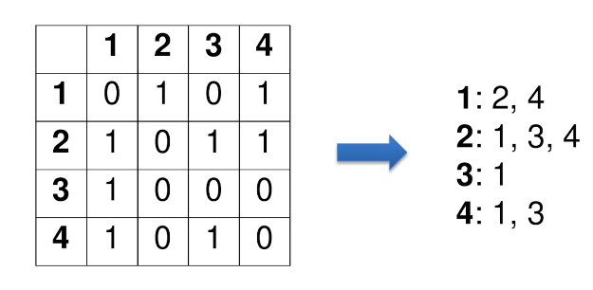
Список смежности
Храним только отличные от нуля значения.
Легко найти входящие ребра
Сложно найти исходящие

Slide 16
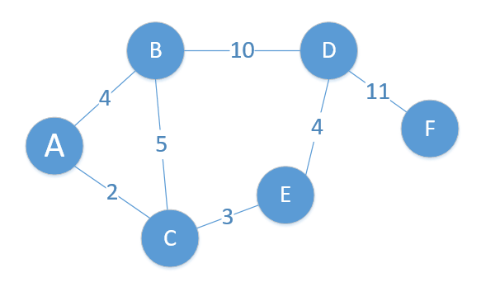
Поиск минимального расстояния до узла
Алгоритм Дейкстры для поиска минимального расстояния

Slide 17
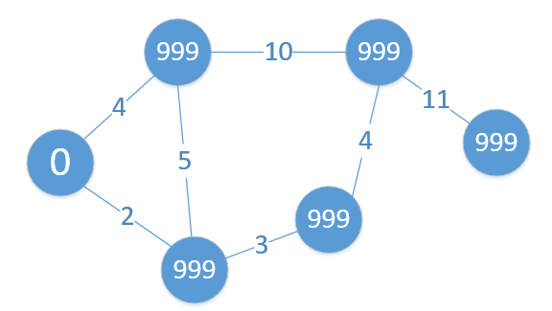
Поиск минимального расстояния до узла

Slide 18
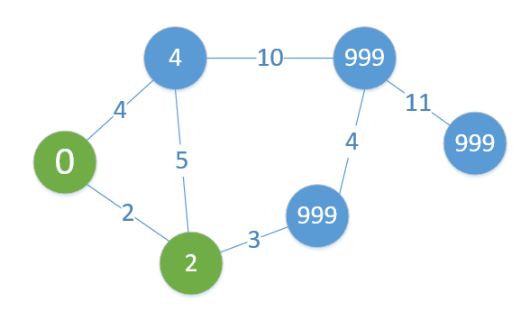
Поиск минимального расстояния до узла

Slide 19
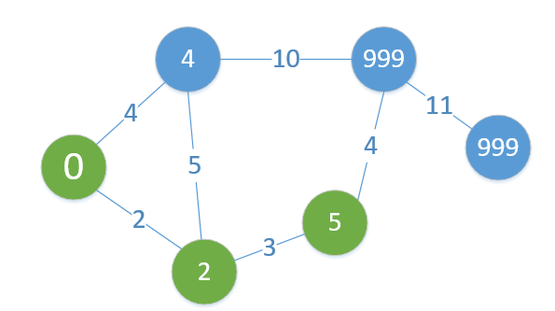
Поиск минимального расстояния до узла

Slide 20
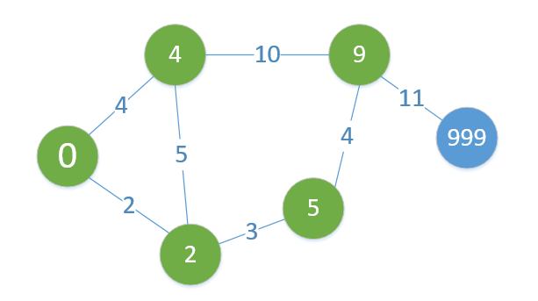
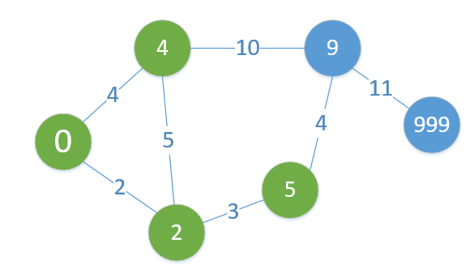
Поиск минимального расстояния до узла

Slide 21
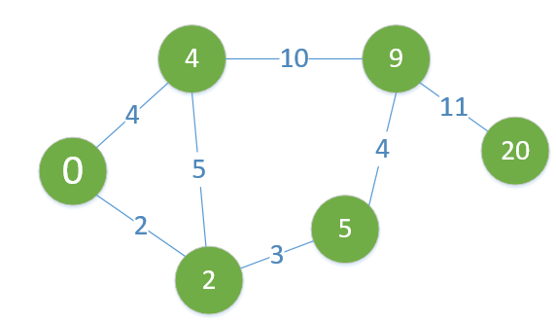
Поиск минимального расстояния до узла

Slide 22
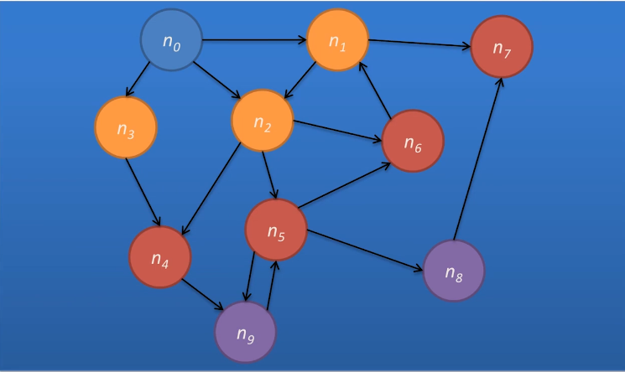
Поиск минимального расстояния до узла
Параллельный поиск в ширину (BFS, breadth-first-search)

Slide 23
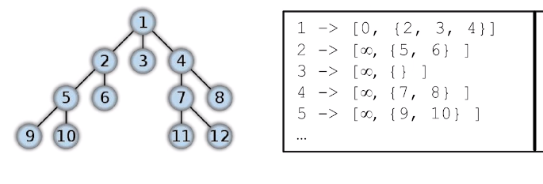
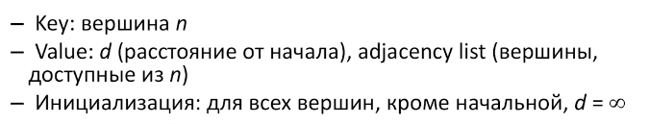
Параллельный поиск в ширину

Slide 24
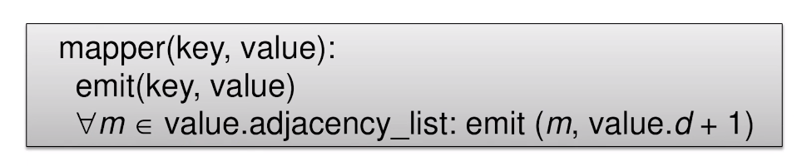
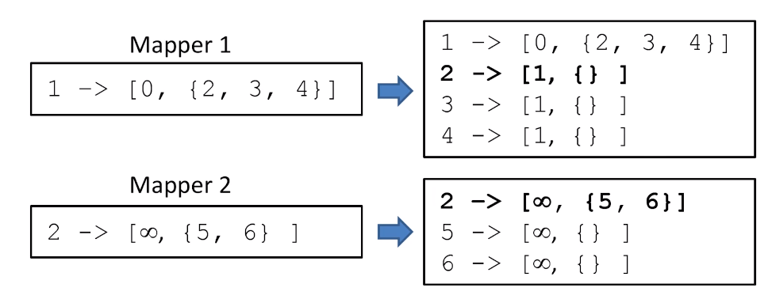
Параллельный поиск в ширину

Slide 25
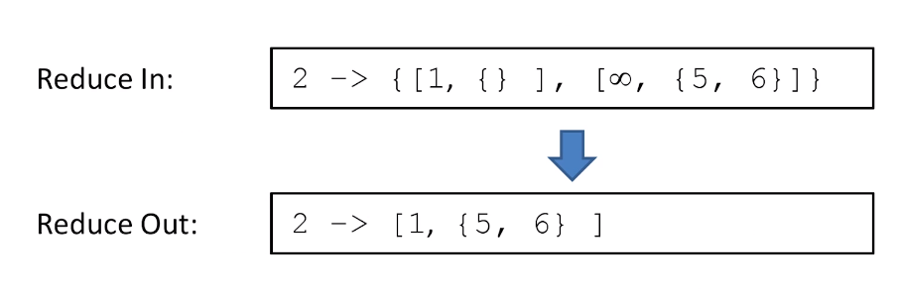
Параллельный поиск в ширину

Slide 26
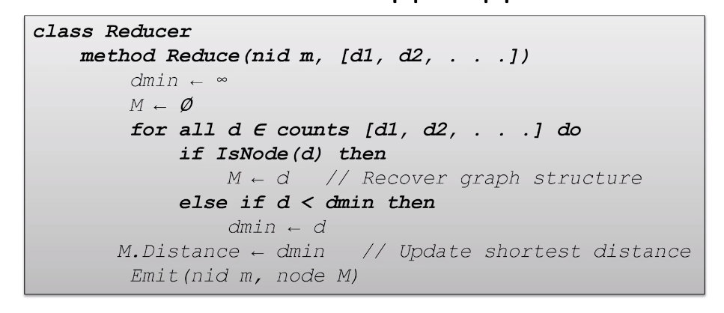
Параллельный поиск в ширину

